Slide 1


Slide 2

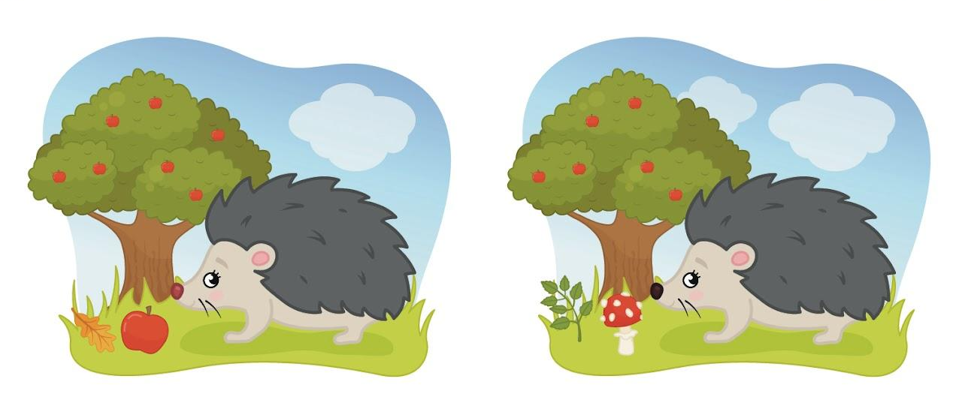
Zoek de verschillen

Slide 3
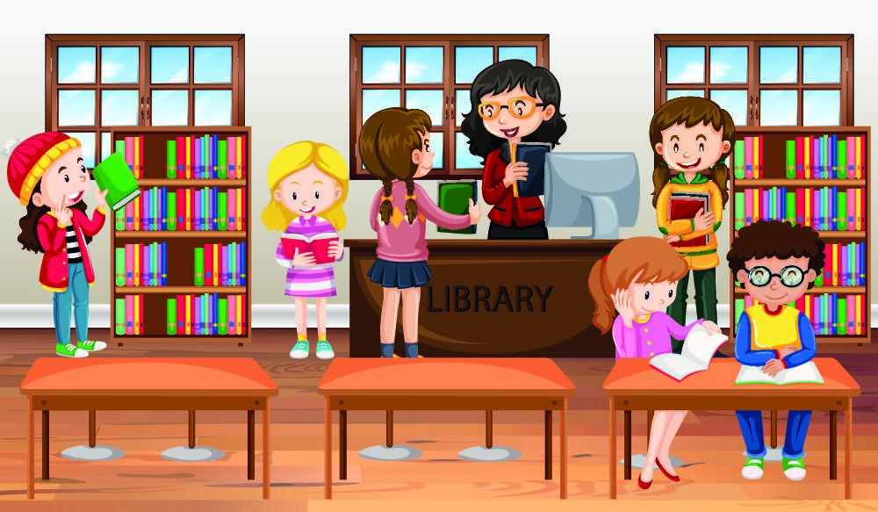
De bibliothecaris

Slide 4

Filmpje of boek?

Slide 5

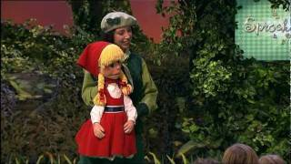
Zoek de vraag

Slide 6

En nu aan de slag!

Slide 7

Welke vragen?

